Slide 1

Beispielfolien zur freien Nutzung für die Vorstellung von Lernen durch Engagement und die Entwicklung von Projektideen in
Ausbildungsmodulen

Slide 2
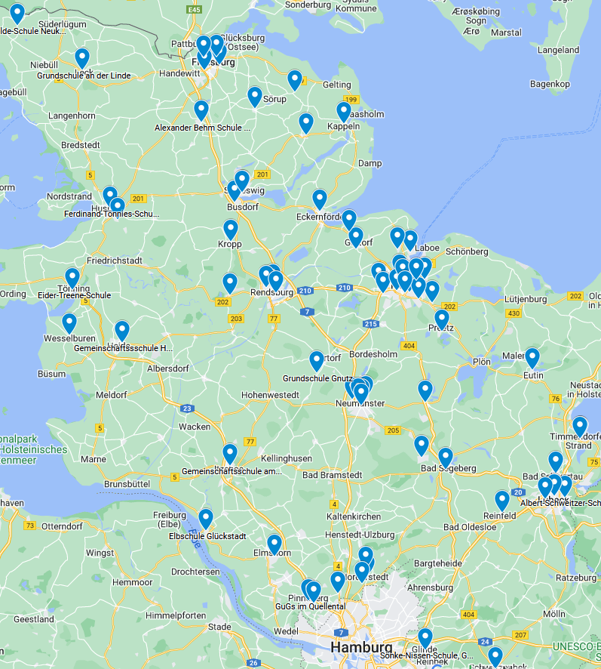

Lernen durch Engagement in Schleswig-Holstein
2013: Gründung des LdE-Kompetenzzentrums (KPZ) in SH
2017: Projekt „Lernen durch Engagement in SH“ mit dem Ziel LdE nachhaltig als Lehr- und Lernform an Schulen und im Schulsystem Schleswig-Holsteins zu etablieren
2024: Verstetigung des Programms LdE in SH am IQSH
Das KPZ unterstützt und begleitet Schulen in SH bei der qualitätsvollen Umsetzung von LdE (u.a. durch Fortbildungen, Austauschtreffen, Schulentwicklungstage und Vernetzung)
94 LdE-Netzwerkschulen in SH (Stand 22.08.2024)
Google maps eigene Karte https://t1p.de/cvc3p
Das Team
Koordination KPZ
Dr. Charlotte Falkenberg
LdE-Berater*innen
Sönke Knehans
Jule Körtner-Hacker
Levke Landt-Hayen
Kirsten Voß

Slide 3
Was ist Lernen durch Engagement (LdE)?
Lernen durch Engagement (engl. Service-Learning) ist eine kompetenz- und handlungsorientierte Lernform, die gesellschaftliches Engagement von Schüler*innen mit fachlichem Lernen im Unterricht verbindet.

Slide 4
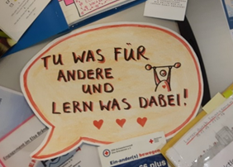
Was ist Lernen durch Engagement (LdE)?
Lernen durch Engagement (engl. Service-Learning) ist eine kompetenz- und handlungsorientierte Lernform, die gesellschaftliches Engagement von Schüler*innen mit fachlichem Lernen im Unterricht verbindet.
... orientiert sich an verschiedenen Qualitätsstandards.
... findet im sozialen, ökologischen, kulturellen und
politischen Bereich statt.
... ist für alle Schulformen, Altersstufen und Fächer geeignet.

Slide 5
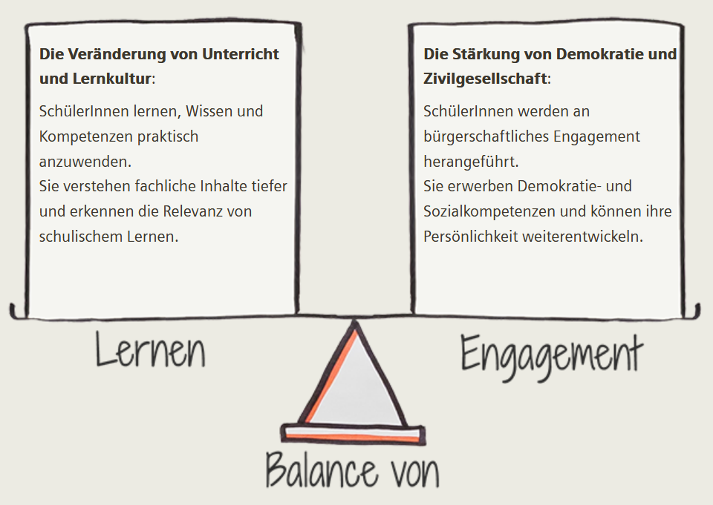

Doppelte Zielsetzung im LdE
Unterricht & Lernen verändern
  Lernen durch Erfahrung
  (John Dewey, konstruktivistische
  Auffassung von Lernen)
Demokratie & Zivilgesellschaft stärken
  Bereitschaft und Kompetenz für Engagement entwickeln
  („Demokratie als Lebensform“, John Dewey)
Illustration: Anne Lehmann
„Mit dem was ich lerne, kann ich wirklich was bewegen!“
Notes:
Lerntheoretische Annahme: Lernen durch Erfahrung: Kinder lernen besonders leicht und sicher, wenn sie konkrete Probleme bewältigen müssen und kognitives Lernen mit Erfahrungslernen verbinden können.

Slide 6
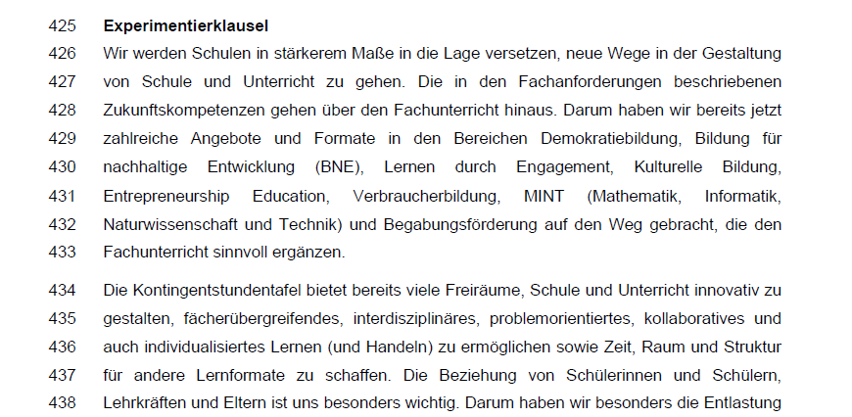


Verankerung von LdE
“
In jedem Fach wie auch außerhalb des Unterrichts geht es darum, die Bereitschaft der Schülerinnen und Schüler zur Übernahme von Verantwortung und zur aktiven Mitgestaltung des Schullebens zu fordern und zu fördern. Dies geschieht beispielhaft über … die Eröffnung und Pflege von Gelegenheiten zur aktiven und ernsthaften Beteiligung der Schülerinnen und Schüler im Sinne demokratischer Partizipation und des Engagements für unsere Demokratie, etwa über die Methode des ‚Service Learning/Lernen durch Engagement‘.
“
Kultusministerkonferenz, 2018, S. 8-10
“
Innovative Lernformate, die Schülerinnen und Schülern ein größeres Maß an Autonomie und selbstgesteuertem Lernen ermöglichen, können anhand des Bezugs zu deren Lebenswelt wirksam zur Persönlichkeitsentwicklung beitragen. Diese Lernformate besitzen einen hohen Motivationsgehalt und fördern das zivilgesellschaftliche Engagement auch über Schule hinaus. Freiräume, Lernen durch Engagement, Klimaparlamente, Schülerlabore, […]
u. a. können daher BNE im Fachunterricht sinnvoll ergänzen.
“
Empfehlungen der KMK zu BNE, Beschluss 13.06.2024, S. 12-13

Slide 7

Unsere Vision
Mit LdE wollen wir Lern- und Schulkultur nachhaltig verändern
  Beteiligung der Schüler*innen am Unterricht
  Stärkung der Selbstwirksamkeit von Kindern
  Förderung von Basiskompetenzen, Werten & überfachlichen Kompetenzen (z.B. Sozial-emotionale Kompetenzen & Demokratiekompetenz) der Schüler*innen
  Kultur der Anerkennung, Beteiligung und Kooperation an Schule
Illustration: Anne Lehmann

Slide 8
Film LdE-Praxisbeispiele aus SH
https://cloud.iqsh.de/s/cQ8fNc5FyQk7We3
Notes:
[Filmdauer 3 Minuten]

Slide 9



Eindrücke aus dem Film – Think-Pair-Share
Denke nach (und mache dir Notizen):
Was an dem Konzept und der Haltung von LdE gefällt dir?
Was macht dir vielleicht Sorgen?
Unterhaltet euch mit eurem Nachbarn über eure Eindrücke.
Blitzlichter: Was waren die wichtigsten Inhalte und Erkenntnisse aus eurem Gespräch?

Slide 10
Das bewirkt Lernen durch Engagement
Schüler*innen
erhöht ihre Lernmotivation
stärkt ihre Problemlösefähigkeiten
sorgt für tieferes Verständnis von Lerninhalten
stärkt ihre Resilienz
beeinflusst ihre Einstellung zu
demokratischen Werten
stärkt ihre Persönlichkeitsentwicklung
Lehrer*innen
Anwendung neuer Lernformen (nicht mehr, sondern anders!)
praxisnaher und handlungsorientierter Unterricht
Erweiterung der pädagogischen Rolle
Schüler*innen werden in anderen Kontexten erlebt, neue Seiten können entdeckt werden
Schule und Gesellschaft
Erweiterung des pädagogischen Profils
Förderung eines Klimas von Kooperation und Anerkennung
Öffnung der Schule nach außen und stärkere Vernetzung in der Gemeinde
Demokratieförderung für ein gutes Miteinander
gewinnt junge Bürger*innen, die Herausforderungen wahrnehmen und ihr Leben selbstbewusst und verantwortungsvoll gestalten können

Slide 11
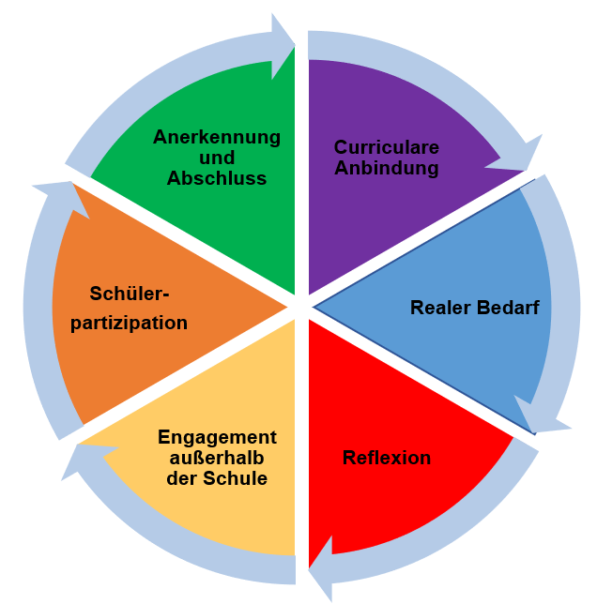
Damit LdE wirkt: Auf die Qualität kommt es an!
Seifert, Zentner und Nagy (2012) haben sechs Qualitätsstandards für Lernen durch Engagement an Schulen definiert.
Die Schüler*innen engagieren sich beim LdE nicht losgelöst von oder zusätzlich zur Schule, sondern als Teil von Unterricht und eng verbunden mit dem fachlichen Lernen:
Das außerschulische Engagement wird im Unterricht gemeinsam geplant und reagiert auf einen realen Bedarf. Die Erfahrungen der Schüler*innen im Engagement werden reflektiert und mit Inhalten der Bildungspläne verknüpft.
Notes:
Für den deutschsprachigen Raum haben Seifert, Zentner und Nagy (2012), adaptiert aus der amerikanische Service-Learning-Literatur, sechs Qualitätsstandards für Lernen durch Engagement an Schulen definiert, die erfüllt sein müssen damit die positiven Effekte von LdE sichtbar werden
Sie wurden auf Basis von wissenschaftlichen Erkenntnissen zu Service-Learning und Demokratiebildung entwickelt und spiegeln auch die langjährigen praktischen Erfahrungen der Akteur*innen im Netzwerk Lernen durch Engagement wider.
Aus Forschung und Erfahrung wissen wir, dass diese zentralen Merkmale eng mit den positiven Wirkungen zusammenhängen, die Service-Learning auf die Kompetenzentwicklung der Schüler*innen hat (z. B. Root & Billig, 2008).

Slide 12
Damit LdE wirkt: Auf die Qualität kommt es an!
LdE steht für eine wertschätzende Feedbackkultur während des gesamten Prozesses. Die Schüler*innen erfahren eine Würdigung ihres Engagements.
Das Engagement der Schüler*innen knüpft inhaltlich an die Fachcurricula an und ist strukturell Teil des Unterrichts (keine „Extra-Aktivität“).
Die Schüler*innen sind aktiv an der Planung, Vorbereitung und Ausgestaltung des LdE-Vorhabens beteiligt: Sie treffen im Unterricht und beim Engagement selbständig Entscheidungen, übernehmen Verantwortung für ihr Lernen und Handeln und werden gesellschaftlich aktiv.
Das Engagement reagiert auf einen realen Bedarf z.B. in der Gemeinde
(echtes Problem lösen, Erlebnis von Selbstwirksamkeit).
Das Engagement findet außerhalb der Schule und in Kooperation mit Partner*innen im Stadtteil statt
(neue Lernorte entdecken, Wissen in authentischen Kontexten anwenden).
LdE wird konstant begleitet von einer strukturierten, bewusst geplanten Reflexion. Sie ist das Bindeglied zwischen Lernen und praktischen Erfahrungen.

Slide 13

Reflexion zu den LdE-Qualitätsstandards
Überlege:
Welche der 6 Qualitätsstandards setze ich bereits in meinem Unterricht um? Wie?
Wo sehe ich Entwicklungspotential?
Tausche dich mit deinem Nachbarn aus.

Slide 14

Qualitätsstandard Reflexion
„Wir denken über das nach, was wir im Engagement erleben und überlegen, was wir daraus lernen.“
Engagement
etwas für andere tun
Lösung von Problemen in der Gemeinde
Angebot von Diensten für die Gemeinde
Lernen
sich dabei entwickeln
kognitives Lernen
Entwicklung von Kompetenzen
Persönlichkeitsbildung
Reflexion
Reflexion ist das Bindeglied zwischen Engagement (Service) und Lernen (Learning) und sollte sich daher wie ein roter Faden durch alle Phasen des LdE-Vorhabens ziehen.
Reflexion anzuleiten ist eine zentrale pädagogische Aufgabe beim LdE

Slide 15
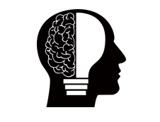
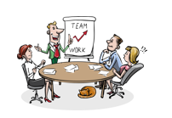


Reflektieren über was?
über sich selbst
über den Projektverlauf
über den Zusammenhang von Lernen und Engagement
über den gesellschaftlichen Kontext des Engagements
  eigene Fähigkeiten, Haltungen und Entwicklungen verstehen
  …
  Probleme erkennen und lösen
  Erfolge sichtbar machen
  …
Wissen und Kompetenzen anwenden
Sinn des schulischen Lernens verstehen
Erfahrungen für das Lernen nutzen
…
die eigene Rolle in der Gesellschaft wahrnehmen
Erfahrungen im größeren Kontext betrachten
…

Slide 16
Beispiele für LdE-Projekte im Fachunterricht
Beispiele aus dem Reflexionshandbuch (S. 40-49) oder dem UND-Satz-Puzzle

Slide 17
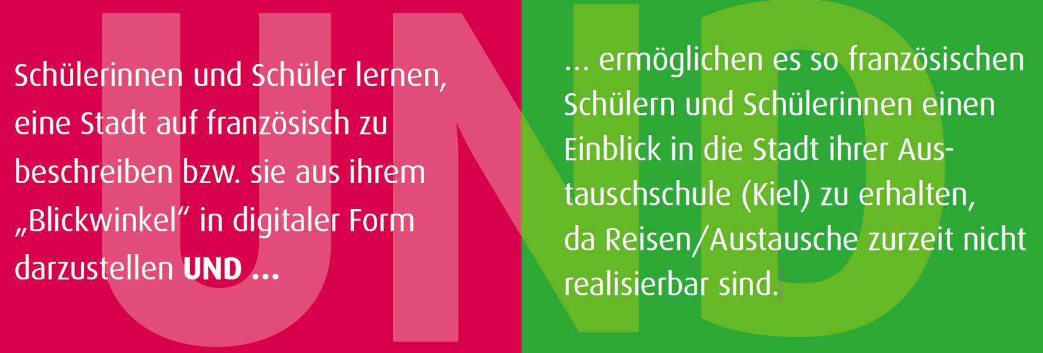

LdE im Sprachunterricht

Slide 18

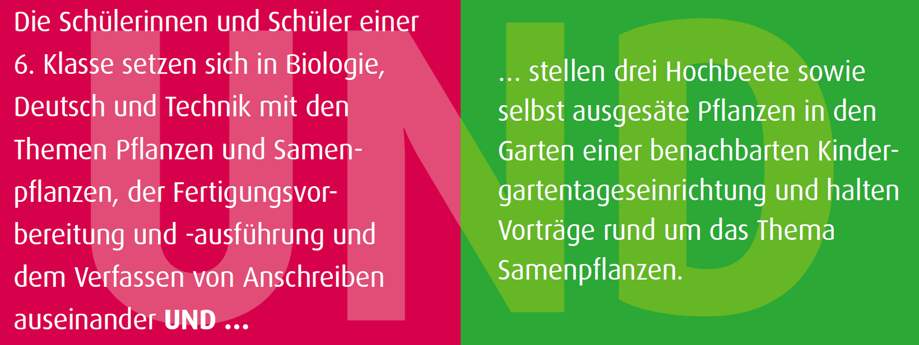
LdE im Biologieunterricht

Slide 19


LdE im Geschichts- und Philosophieunterricht

Slide 20


Zum Thema Flucht

Slide 21


Verbinden: Realer Bedarf und curriculare Anbindung
Arbeitet in Tandems und überlegt, welche LdE-Projekte ihr euch in eurem Unterricht vorstellen könnt!
Entwickelt eine eigene LdE-Projektidee
und formuliert einen UND-Satz:
„SuS lernen im Unterricht…“
UND
„engagieren sich indem sie …“

Slide 22
Angebote des Kompetenzzentrums LdE
Die Schulen werden in ihrem Prozess der qualitätsvollen Umsetzung von LdE durch das Kompetenzzentrum fortgebildet und begleitet und erfahren LdE als Möglichkeit im Rahmen der demokratischen Schulentwicklung die Lernkultur im Sinne der Förderung von Zukunftskompetenzen (21st century skills) zu verändern.
Fortbildungsreihen: LdE Zertifikatskurs, Fit for Future (WPU), Berufene Helden – BO mit LdE, Schnupperangebote
Landesfachtage
Schulentwicklungstage
Impulsvorträge
Seminare und Fortbildungen zu Themenschwerpunkten
Netzwerkspflege (LdE-Netzwerkschulen und außerschulische Partner)

Slide 23




Weiterführende Links und Literatur
Seifert, A., Nagy F. & Zentner, S. (2012). Praxisbuch Service-Learning. „Lernen durch Engagement“ an Schulen. Beltz.
Die Seiten daraus zum Material
gibt es frei verfügbar hier:
https://www.beltz.de/
fileadmin/beltz/kostenlose-downloads/9783407631398.pdf
Reinders, H. (2016). Service Learning – Theoretische Überlegungen und empirische Studien zu Lernen durch Engagement. Beltz Juventa.
LdE Kompetenzzentrum SH
(Materialien)
https://www.lde-sh.de
LdE im Fachportal.SH
https://fachportal.lernnetz.de/sh/themen/lernen-durch-engagement.html
Stiftung „Lernen durch Engagement“
https://www.servicelearning.de

Slide 24

Kontakt:
Dr. Charlotte Falkenberg
Landeskoordination „Lernen durch Engagement“
Kompetenzzentrum für Schleswig-Holstein
Institut für Qualitätsentwicklung an Schulen Schleswig-Holstein (IQSH)
Tel.: +49 431 5403-334
charlotte.falkenberg@iqsh.landsh.de
https://fachportal.lernnetz.de/sh/themen/lernen-durch-engagement.html

